Slide 1
проф. д-р Павел Бойчев КИТ-ФМИ-СУ 2022
Тема №5
Роботи

Slide 2
В това занятие
Вложени обекти
Степени на свобода
Изграждане на роботи

Slide 3
Вложени обекти

Slide 4
Вложени обекти
Какво е това?
Обект, който е закачен за друг обект и приема част от неговите свойства
Външният обект е главен обект или родител, вложеният обект е подобект или дете
Не се изисква вложеният обект да е геометрично или визуално вътре в родителя

Slide 5
Дървовидни свойства
Обект има най-много един родител
Един родител може да има много деца
Обект може да е дете на един обект, но да е родител на други обекти
Връзките родител-дете не образуват цикли

Slide 6
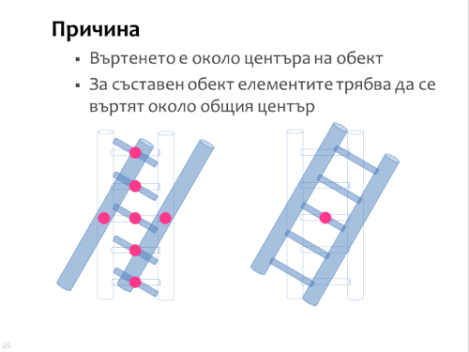
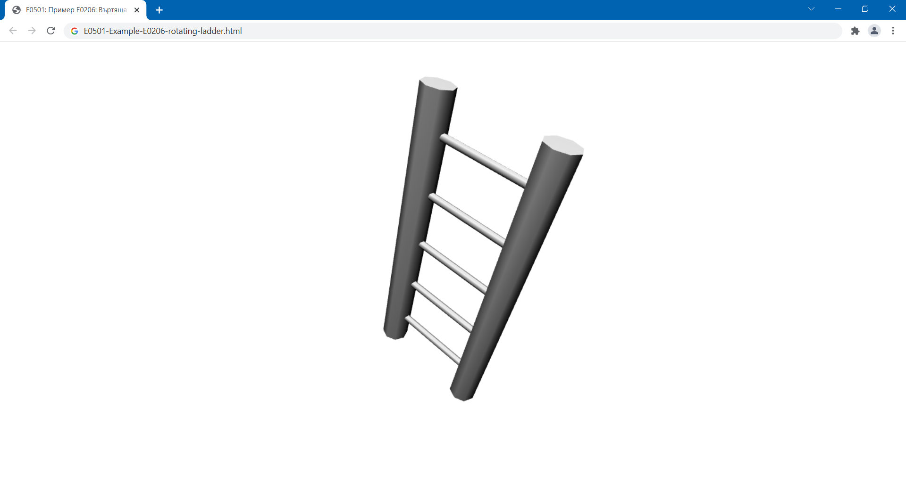
Цели на влагането
Пакетиране
Група от обекти се пакетират, за да се манипулират като един общ обект
Например, в тема №2 пакетирахме стълба

Slide 7
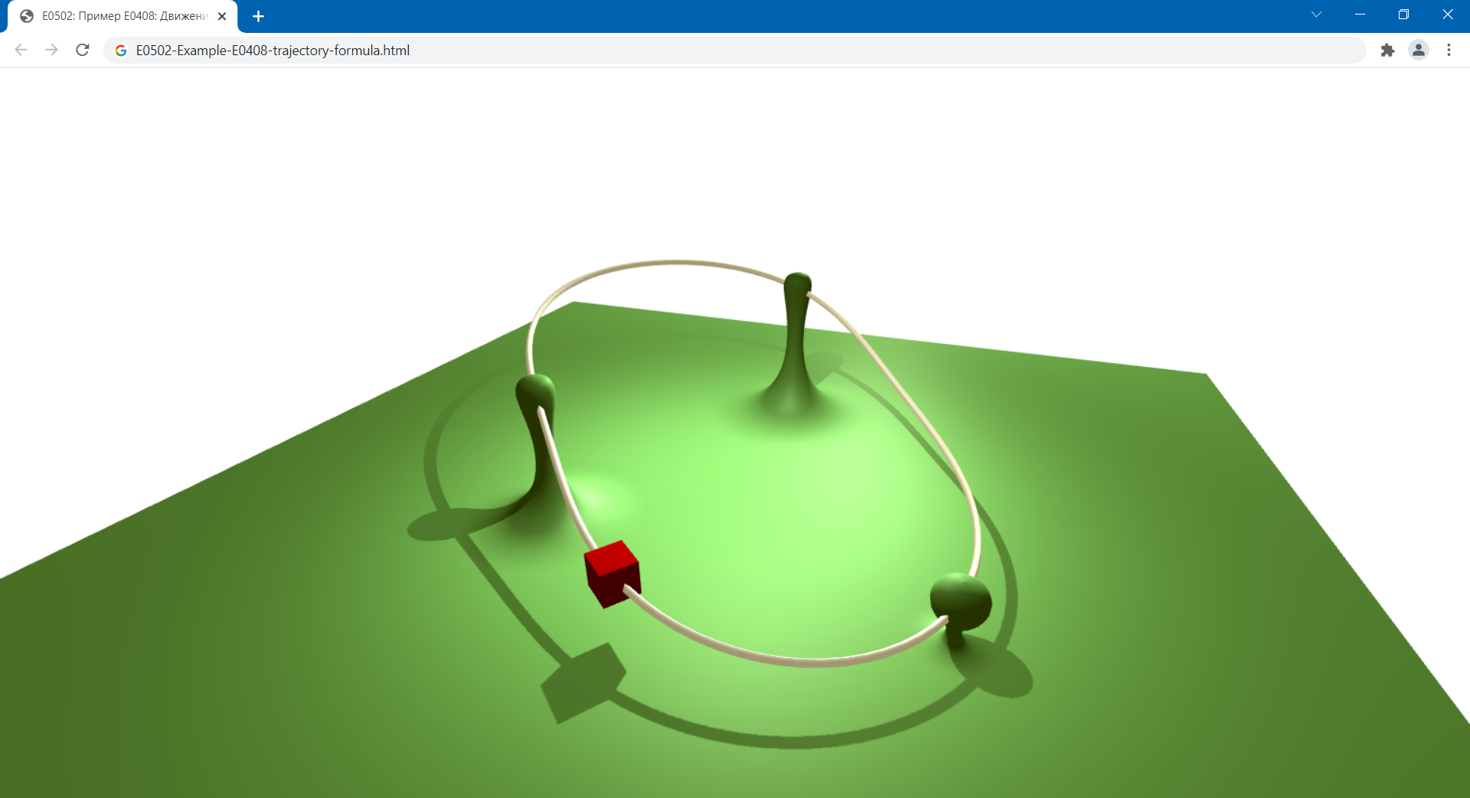
Локалност
Улесняване на анимация, когато дете се движи самò в движещ се родител
Например, движение на обект в сцена, докато сцената се върти – сцената е обект родител, в който подвижният обект е дете

Slide 8
Управление
Създаване на обекти от много на брой свързани, но подвижни подобекти
Контролирането на движението на целия обект се улеснява
Например, създаването на робот от няколко подвижни елемента – това е в тази тема

Slide 9
Пример
Несвързани обекти, само визуално изглеждат като свързани
Завъртане на единия, не променя другите
Няма връзка
Обектът е разкачен
Подвижен обект

Slide 10
Обектите са свързани, но са без връзка родител-дете помежду си
Промяната на единия само премества другите, без да влияе на ориентацията им
Има връзка
Само преместен, а не е завъртян
Има връзка
Подвижен обект

Slide 11
Обектите са свързани като родител-дете
Промяната на родителя влияе изцяло на децата, включително и на ориентацията им
Неподвижни деца
Преместени и завъртени деца
Има връзка
Подвижен родител

Slide 12
Пример 1
Спестяване на операции
Да се завърти паралелепипед по окръжност, като е ориентиран по посоката на движение
въртене
Върти се около оста си
местене

Slide 13
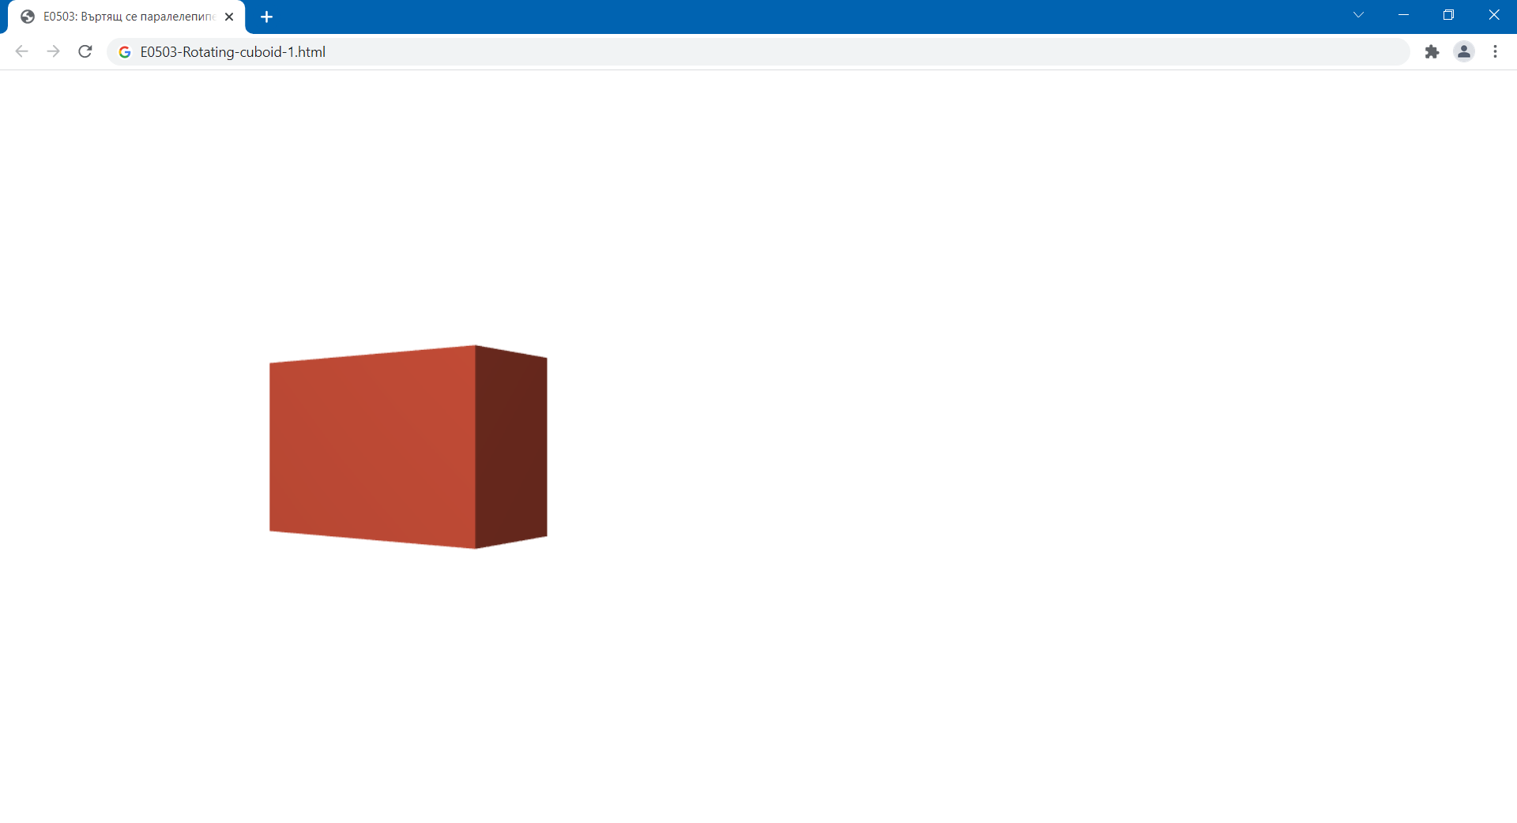
Решение №1
Позицията е с полярни координати
Успоредно с това обектът се завърта

Slide 14
Решение №2
Поставяме обекта в родителски Group
Има отместено положение спрямо родителския обект
Само родителският обект се върти, вътрешният обект е неподвижен
Завъртян родител
Невидим родител
Видимо дете

Slide 15
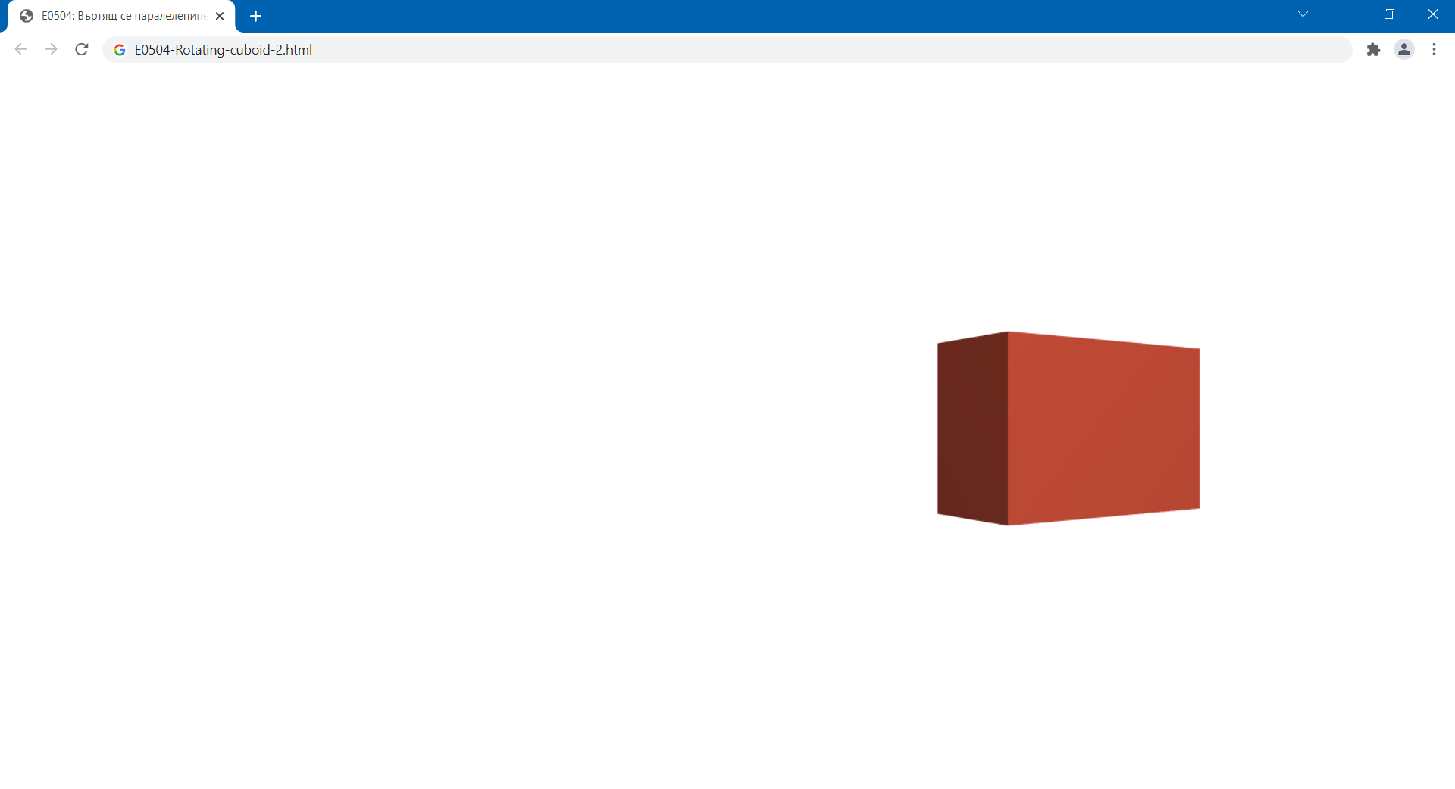

Slide 16
Степени на свобода

Slide 17
Движения на обекти
Степени на свобода
На английски Degree of Freedom (DОF)
Минималният брой независими параметри за описване на движение
Външен ефект
По-голям DOF = по-сложно движение
По-малък DOF = по-ограничено движение

Slide 18
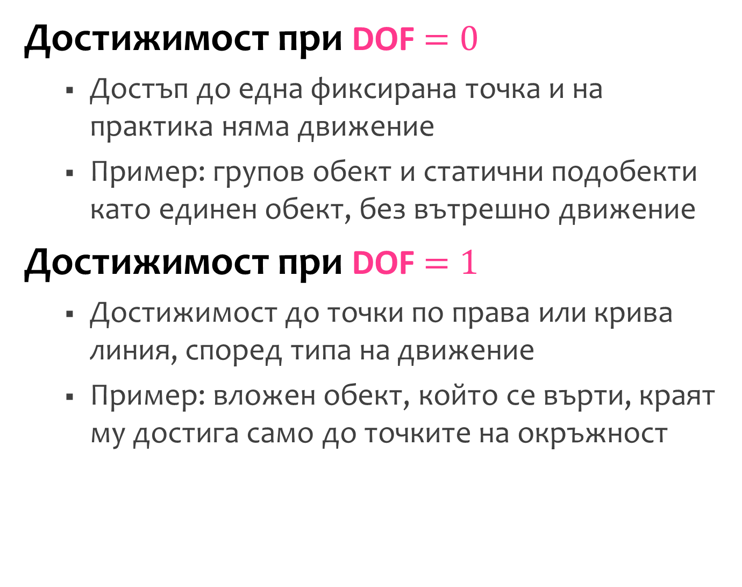
Достижимост при DOF$=0$
Достъп до една фиксирана точка и на практика няма движение
Пример: групов обект и статични подобекти като единен обект, без вътрешно движение
Достижимост при DOF$=1$
Достижимост до точки по права или крива линия, според типа на движение
Пример: вложен обект, който се върти, краят му достига само до точките на окръжност

Slide 19
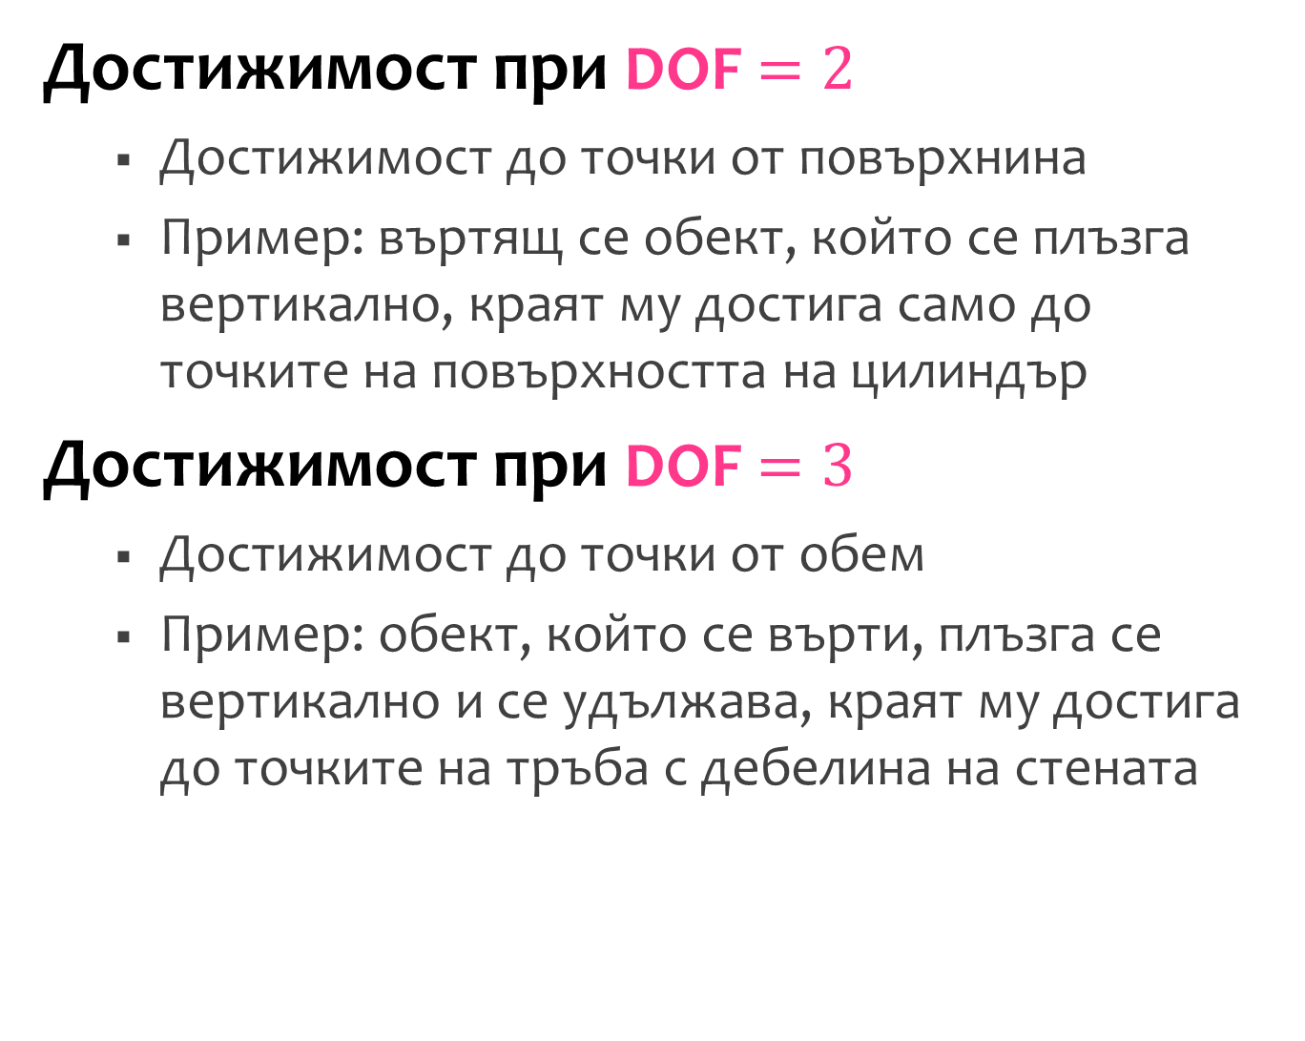
Достижимост при DOF$=2$
Достижимост до точки от повърхнина
Пример: въртящ се обект, който се плъзга вертикално, краят му достига само до точките на повърхността на цилиндър
Достижимост при DOF$=3$
Достижимост до точки от обем
Пример: обект, който се върти, плъзга се вертикално и се удължава, краят му достига до точките на тръба с дебелина на стената

Slide 20
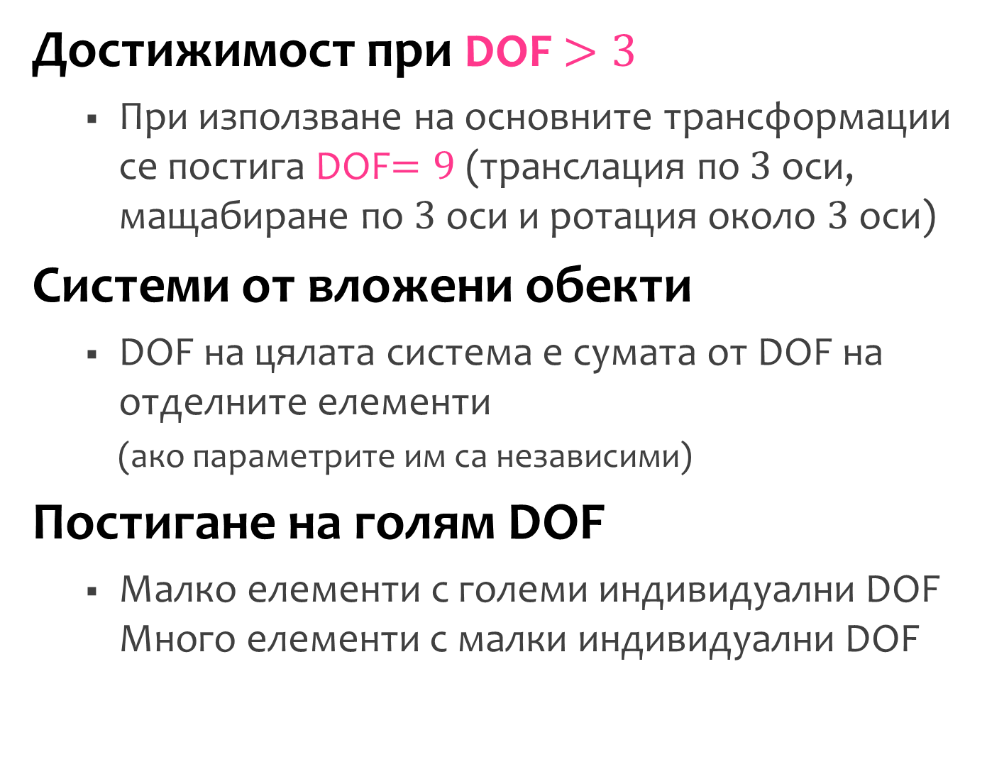
Достижимост при DOF$>3$
При използване на основните трансформации се постига DOF$=9$ (транслация по 3 оси, мащабиране по 3 оси и ротация около 3 оси)
Системи от вложени обекти
DOF на цялата система е сумата от DOF на отделните елементи
(ако параметрите им са независими)
Постигане на голям DOF
Малко елементи с големи индивидуални DOF Много елементи с малки индивидуални DOF

Slide 21
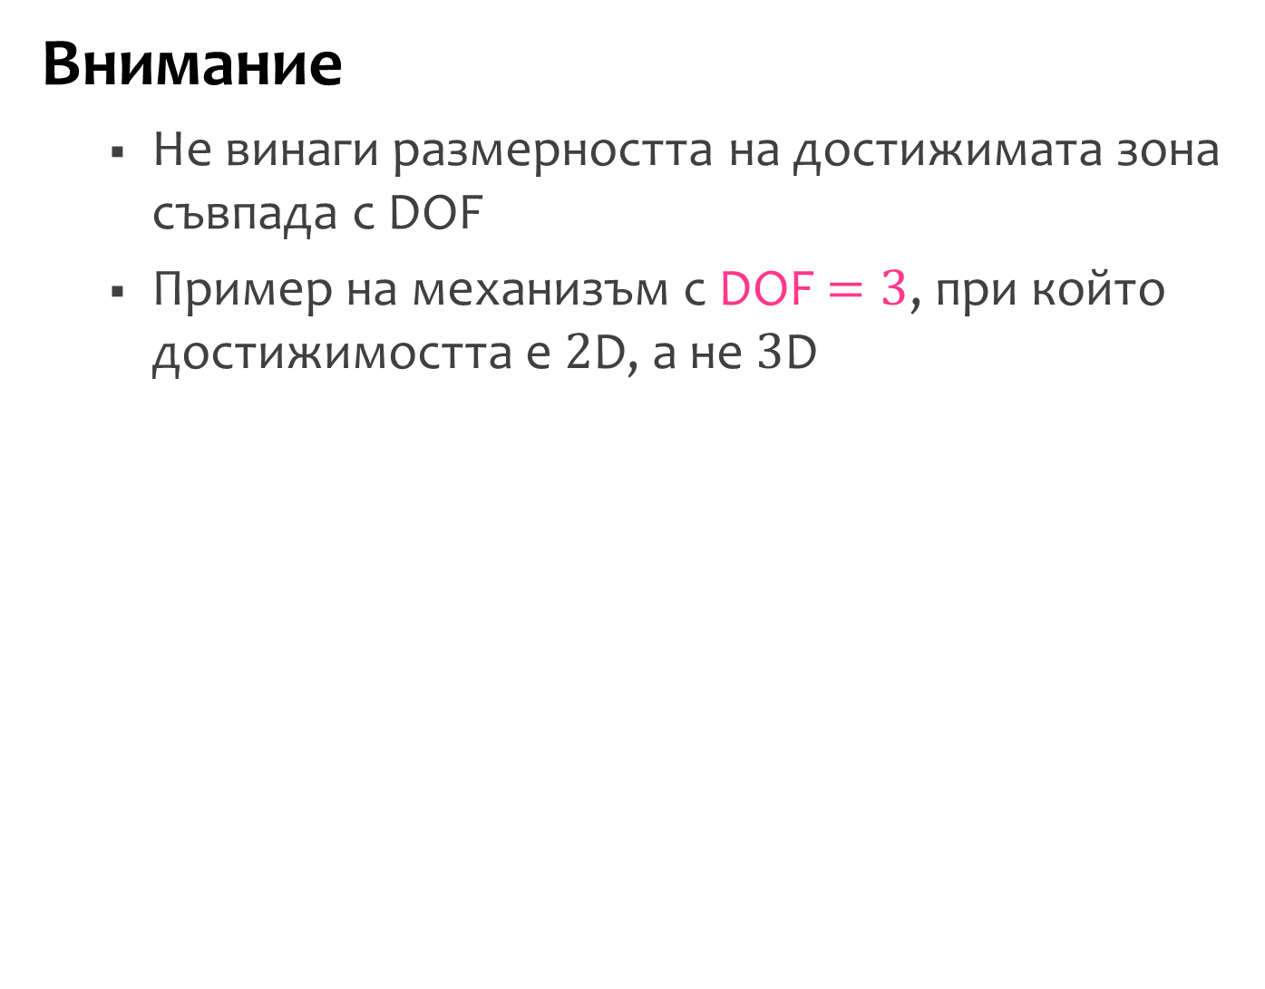
Внимание
Не винаги размерността на достижимата зона съвпада с DOF
Пример на механизъм с DOF$=3$, при който достижимостта е 2D, а не 3D
Описва точки от равнина фигура

Slide 22
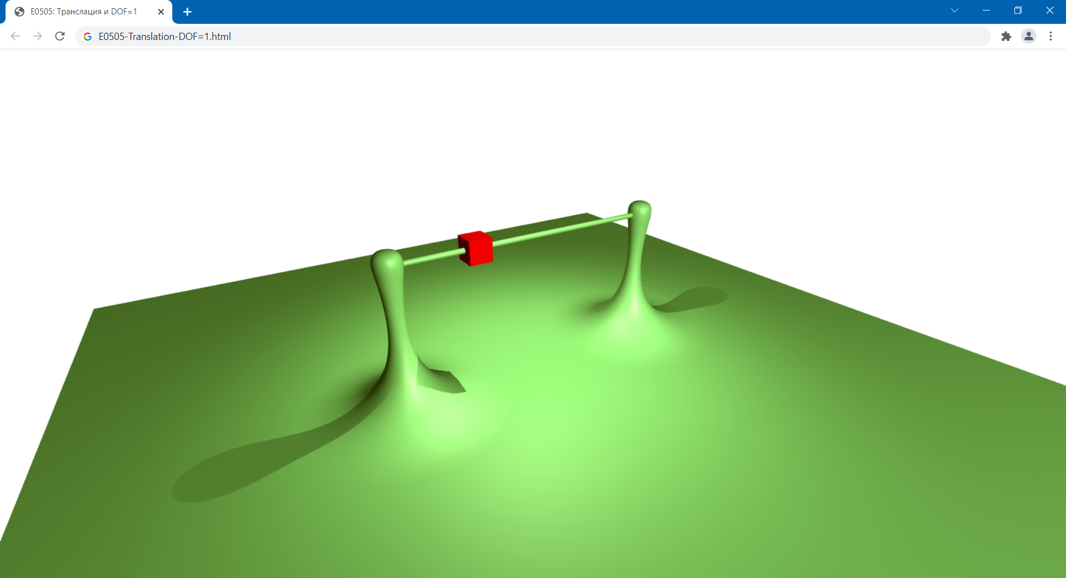
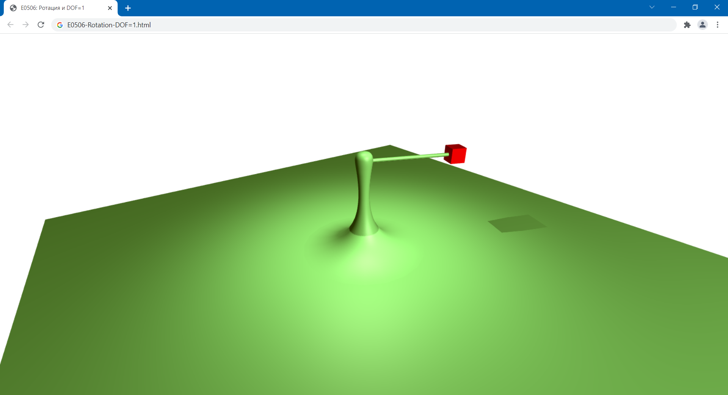
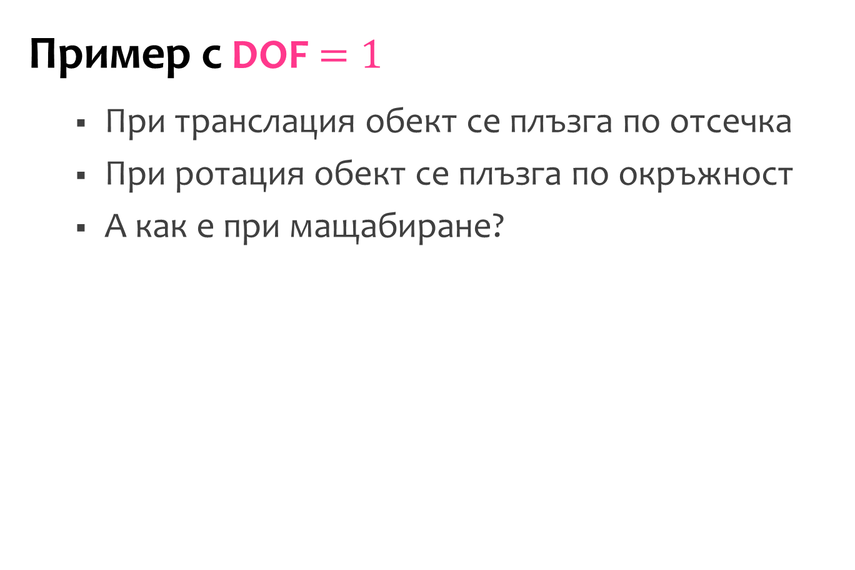
Примери
Пример с DOF$=1$
При транслация обект се плъзга по отсечка
При ротация обект се плъзга по окръжност
А как е при мащабиране?

Slide 23
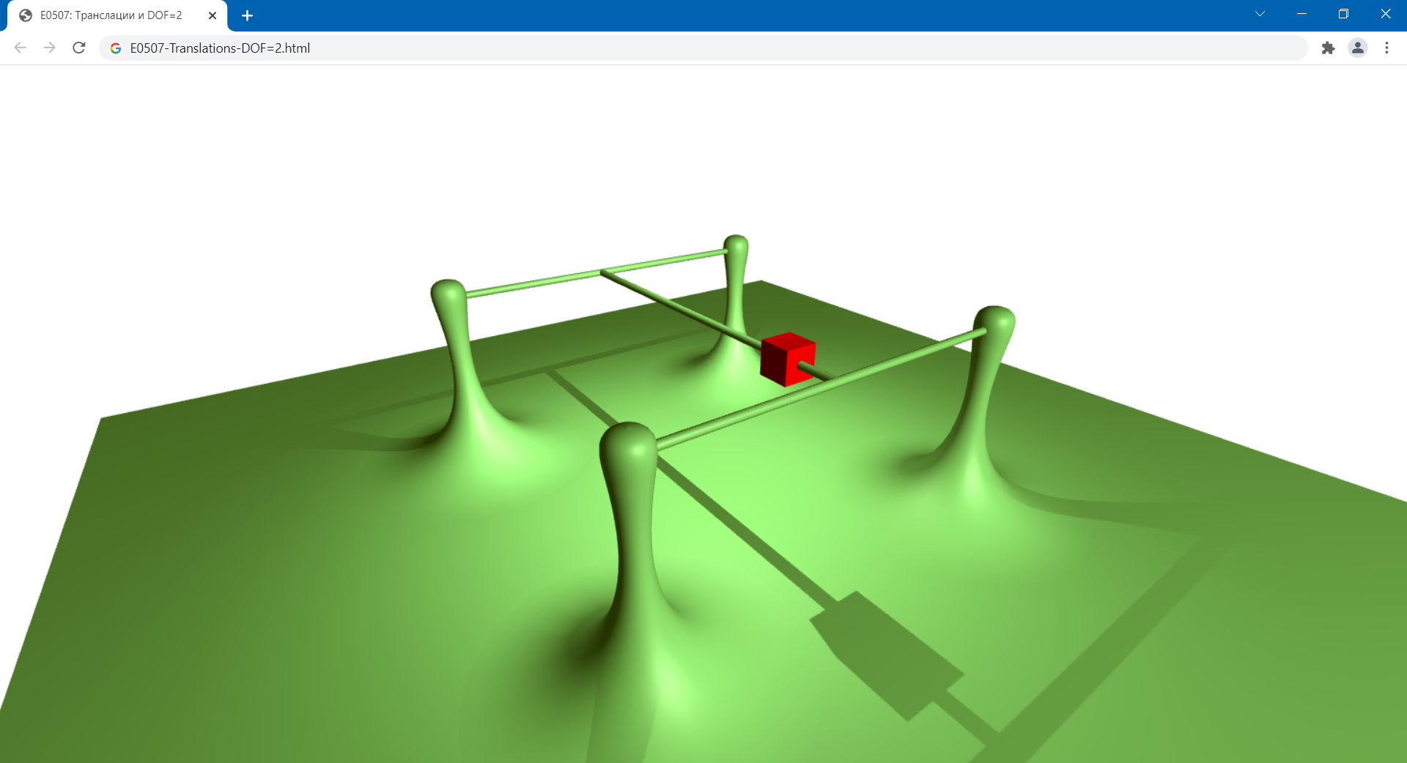
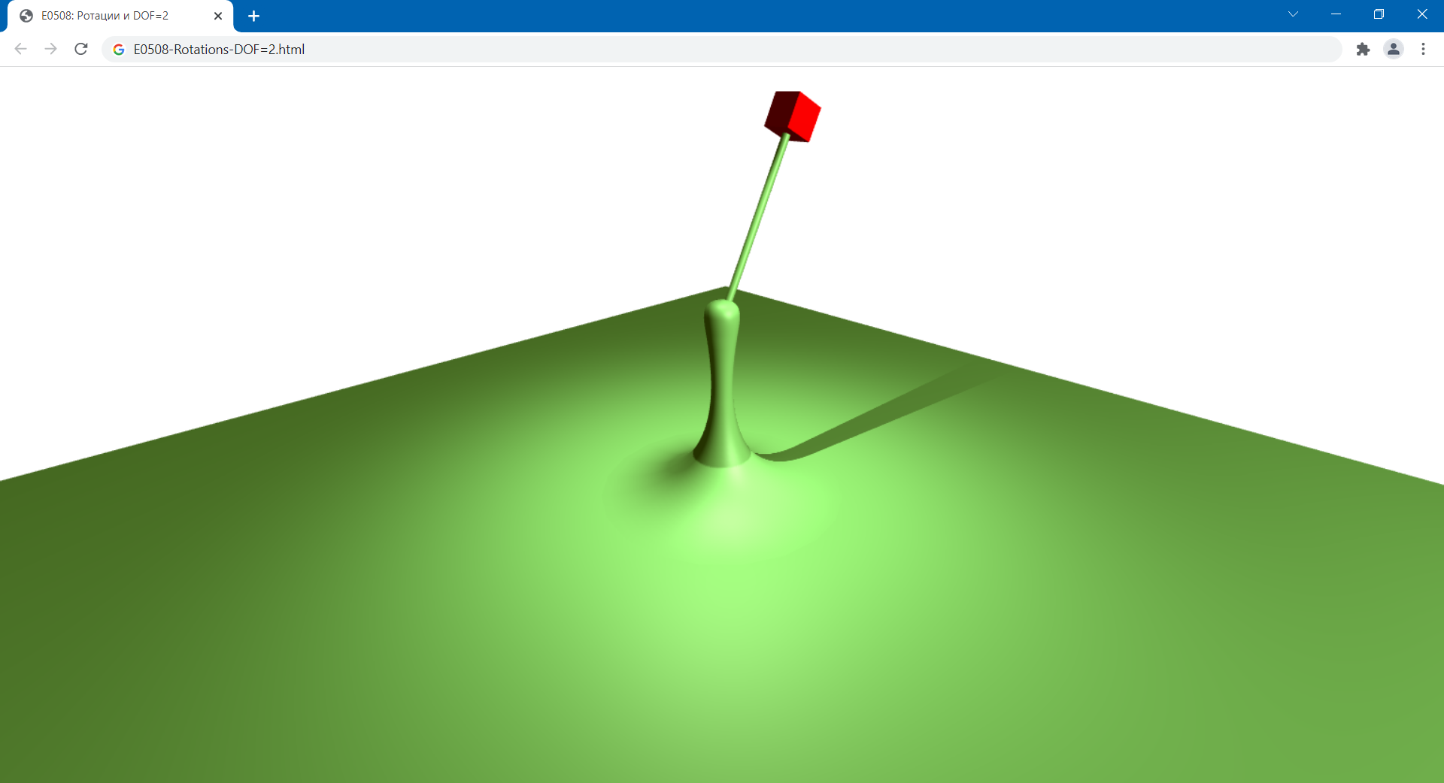
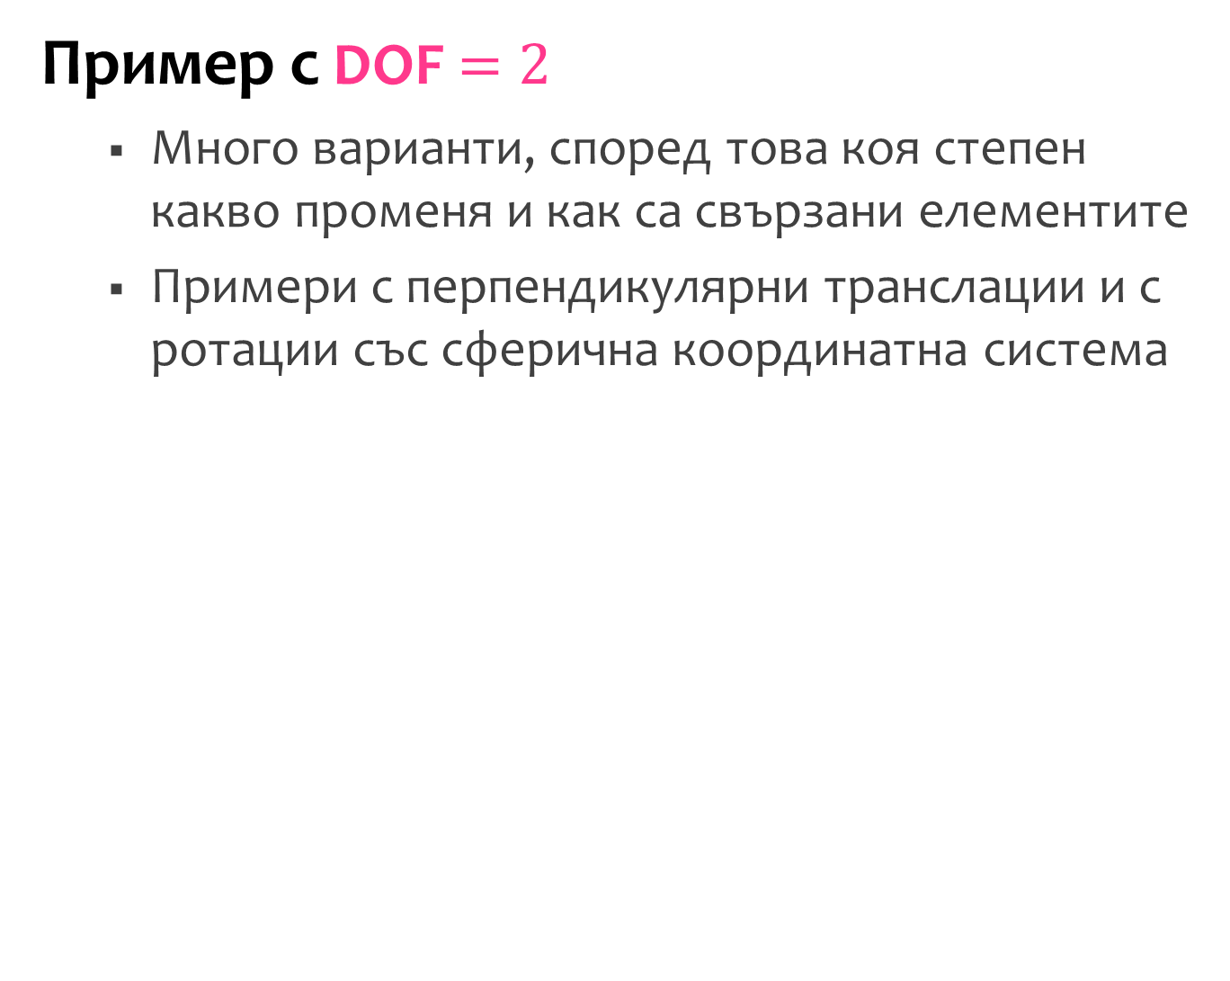
Пример с DOF$=2$
Много варианти, според това коя степен какво променя и как са свързани елементите
Примери с перпендикулярни транслации и с ротации със сферична координатна система

Slide 24
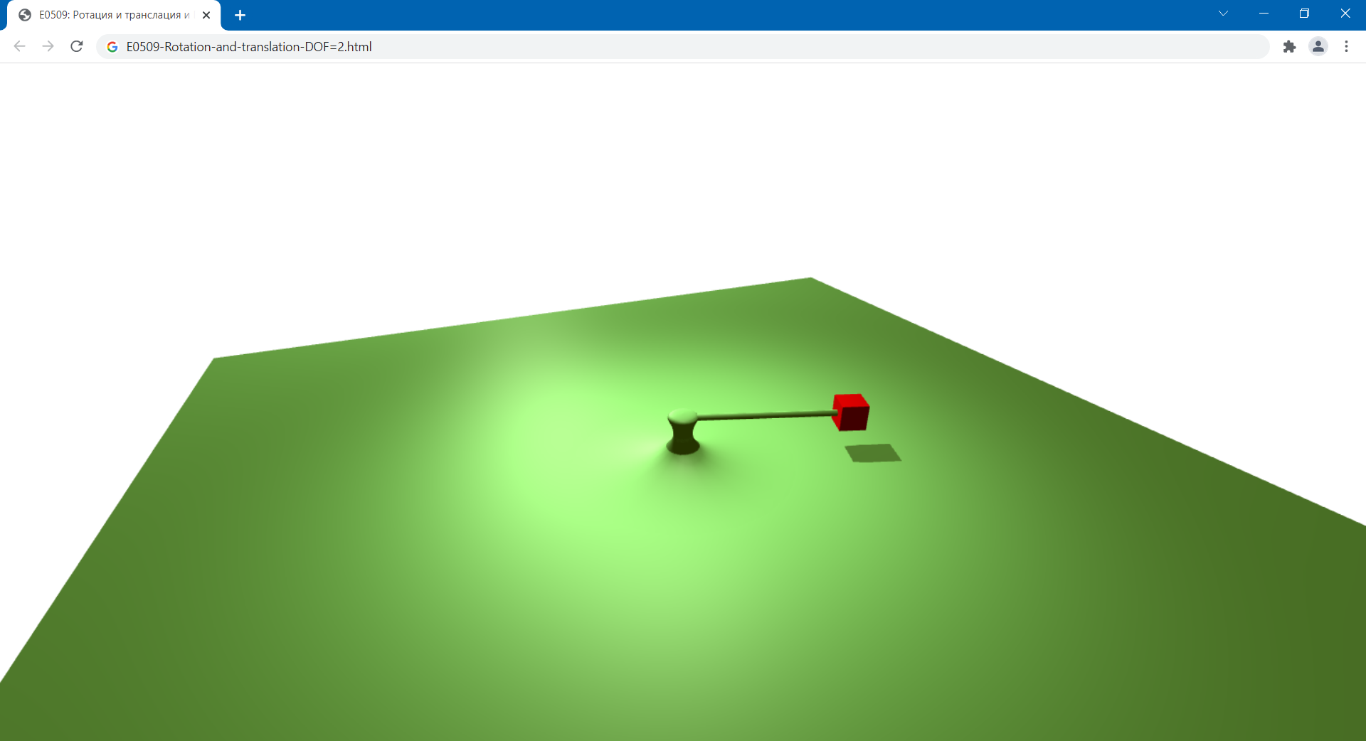
Смесен вариант с транслация и ротация
С тази конкретна конфигурация на връзките се описва повърхността на цилиндър

Slide 25
Изграждане на роботи

Slide 26
Структура на роботите
Части на роботите
Елемент – видима част от робота, свързана с връзка родител-дете с други елементи
Шарнир – невидими част, осъществяваща връзката между два елемента
(от немски Scharnier – панта)

Slide 27
Свързване
Всеки елемент се свързва с друг елемент само чрез шарнир
Всеки шарнир свързва точно два елемента, единият от които е родител на другия
Шарнирите поддържат до 3 степени на свобода чрез въртене

Slide 28
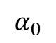
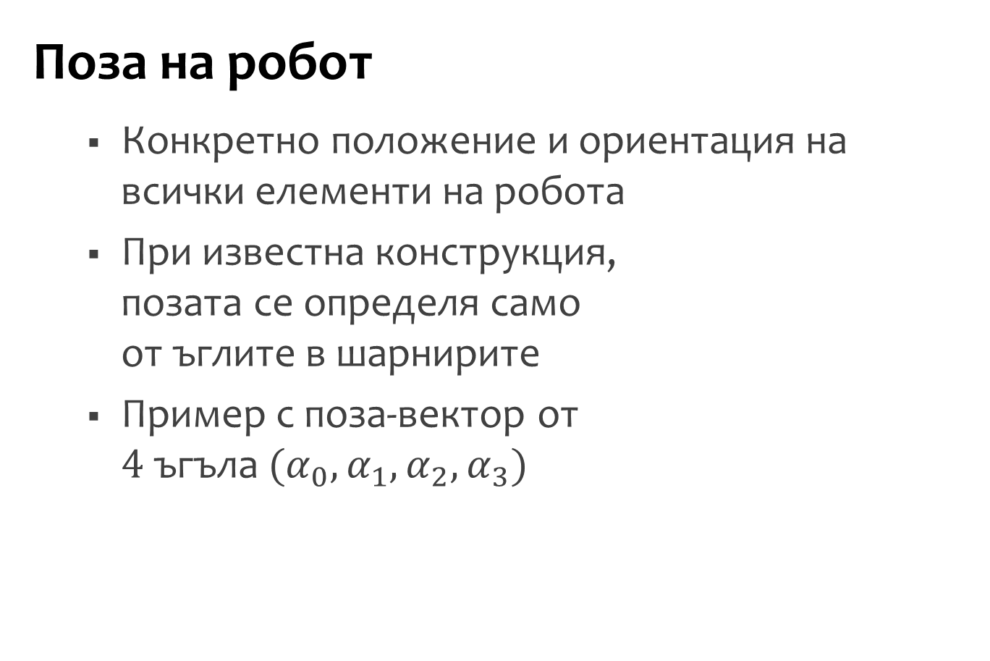
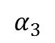
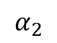
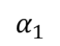
Поза
Поза на робот
Конкретно положение и ориентация на всички елементи на робота
При известна конструкция, позата се определя само от ъглите в шарнирите
Пример с поза-вектор от 4 ъгъла$(α_{0},α_{1},α_{2},α_{3})$
$$α_{2}$$
$$α_{3}$$
$$α_{0}$$
$$α_{1}$$

Slide 29
Движение на робот
Пряко
За всеки ъгъл за всеки шарнир се задава отделна функция спрямо времето
Всички функции са синхронизирани
Чрез интерполация
Задават се само основните пози, междинните се интерполират от тях
Спестява се ръчното описание на движение и лесно се контролира скоростта

Slide 30
Елемент на робот
Свойства на базовия елемент
Избираме формата да е паралелепипед с център в средата на основата
Използва локалната координатна система на графичен обект, наследник на Group
В основата си има виртуален шарнир за ротация по трите оси

Slide 31
Тук ще се закачат поделементите
Образът на елемент е паралелепипед
Y
Въртене около трите локални оси
X
Z
Шарнир

Slide 32
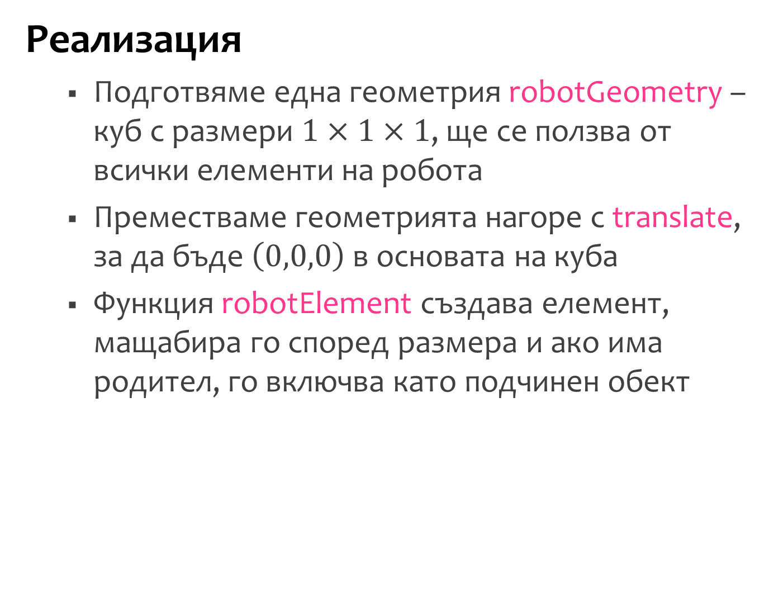
Реализация
Подготвяме една геометрия robotGeometry – куб с размери $1×1×1$, ще се ползва от всички елементи на робота
Преместваме геометрията нагоре с translate, за да бъде $\left(0,0,0\right)$ в основата на куба
Функция robotElement създава елемент, мащабира го според размера и ако има родител, го включва като подчинен обект

Slide 33
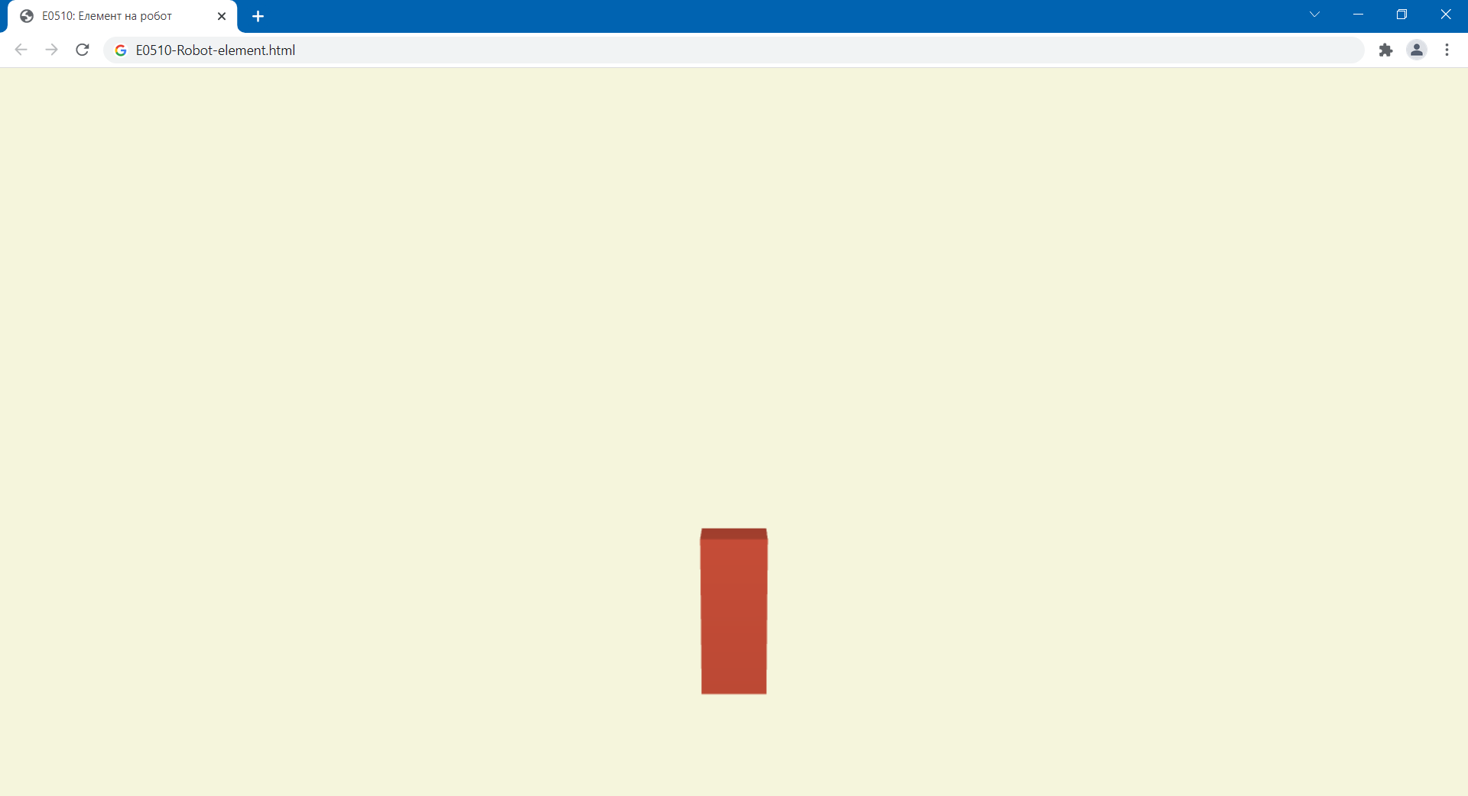
Проба на robotElement
Създаване на елемент и клатене около оста X

Slide 34
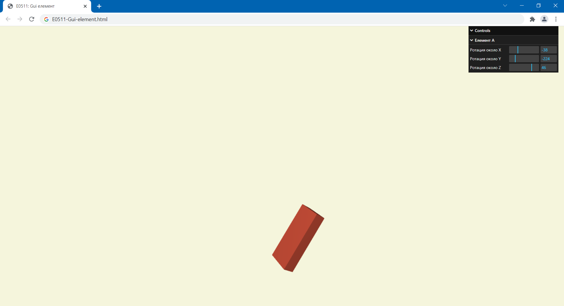
Добавяме интерактивност, но става странно движение, ако въртим и по трите ъгъла
(това е принципен проблем – засега го игнорираме)

Slide 35
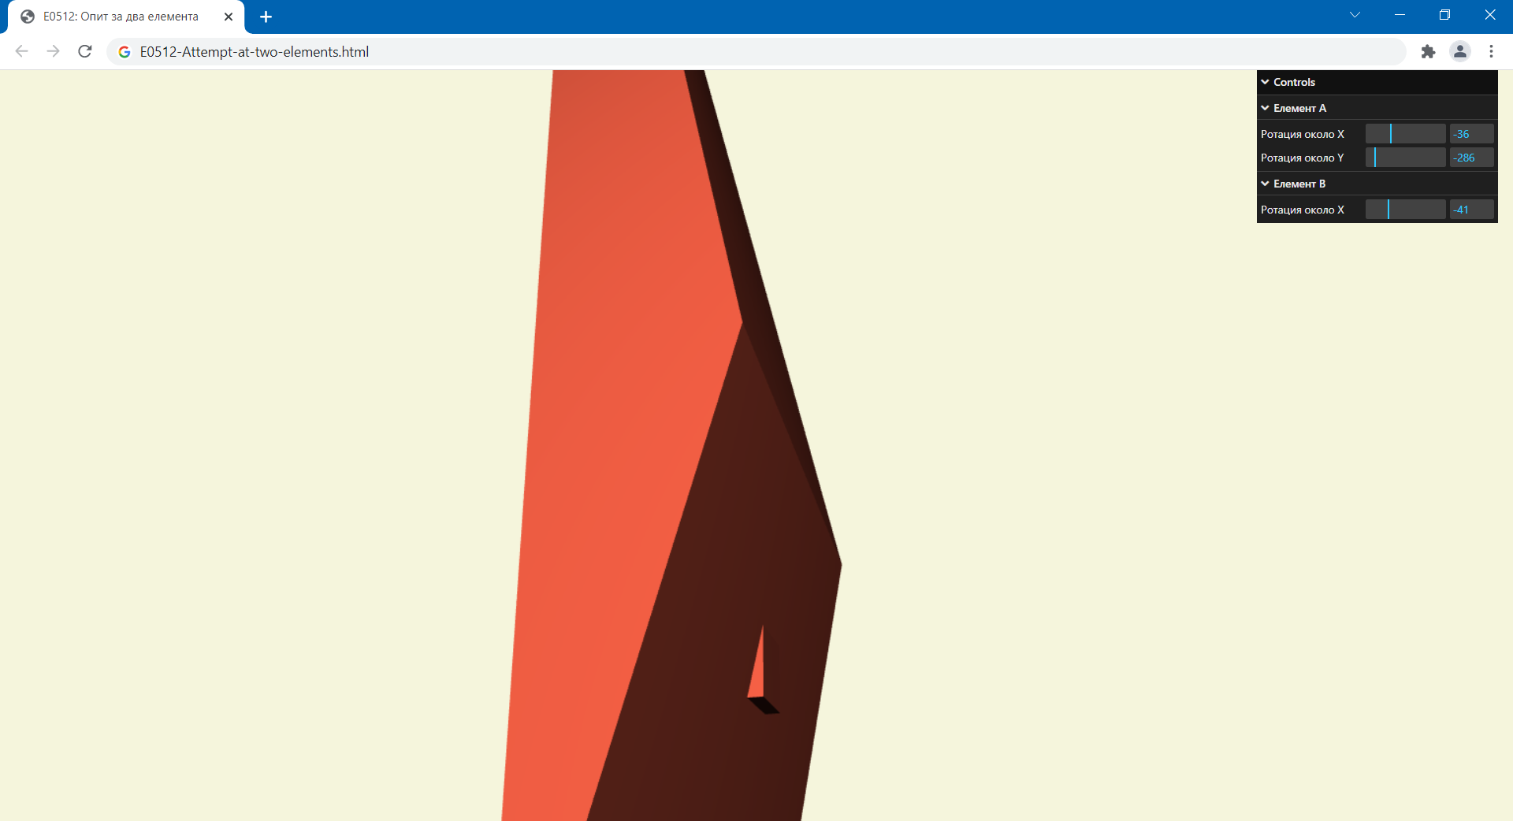
Опит с втори елемент
Създаваме втори елемент, дете на първия
За съжаление става пак нещо странно

Slide 36
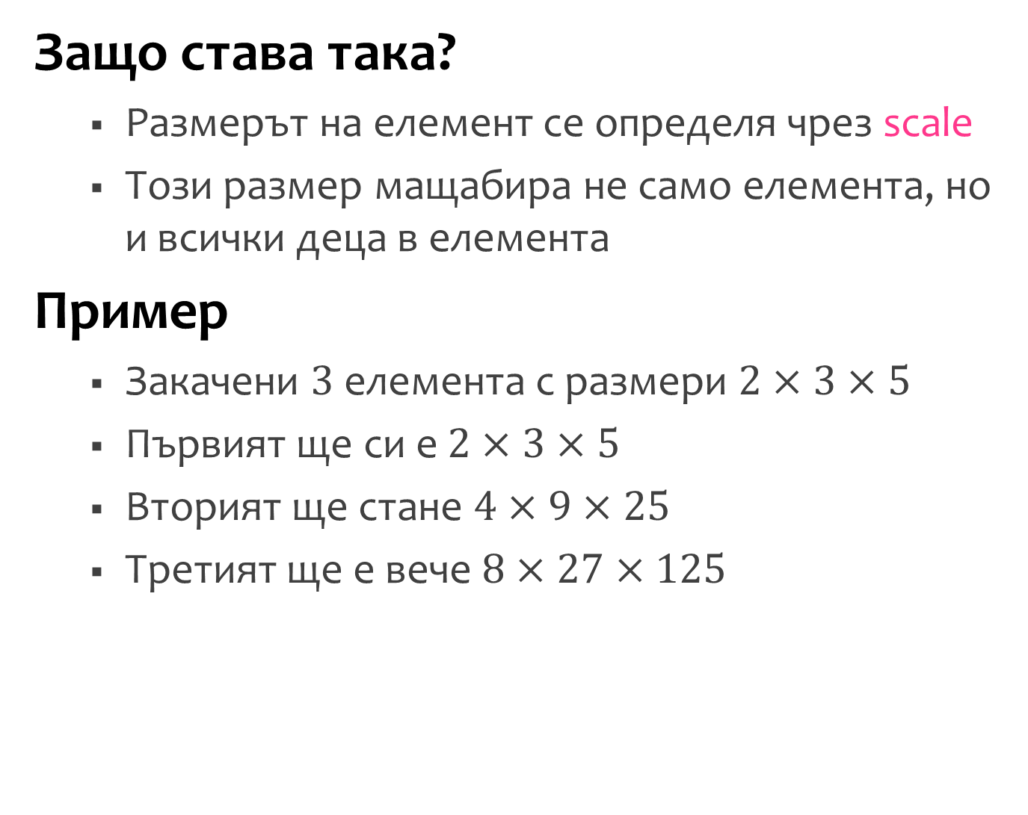
Защо става така?
Размерът на елемент се определя чрез scale
Този размер мащабира не само елемента, но и всички деца в елемента
Пример
Закачени 3 елемента с размери $2×3×5$
Първият ще си е $2×3×5$
Вторият ще стане $4×9×25$
Третият ще е вече $8×27×125$

Slide 37
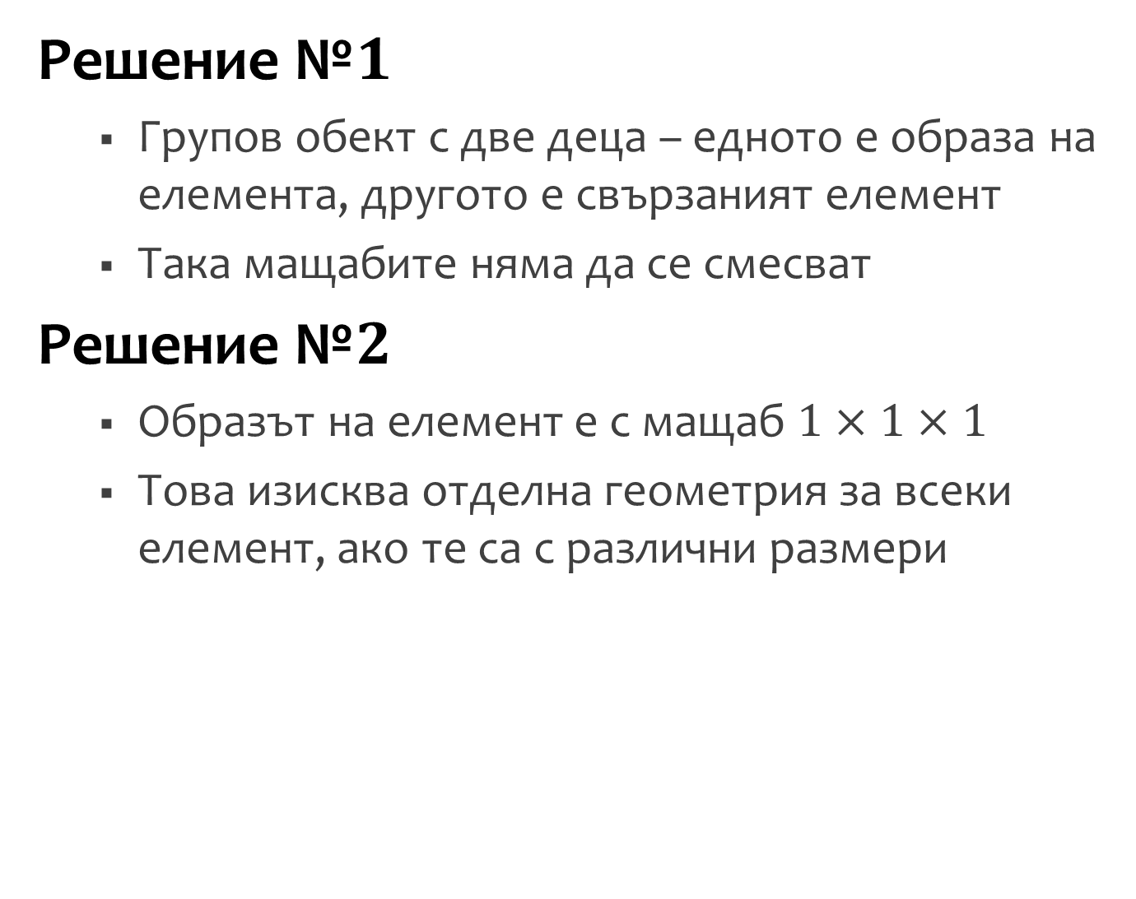
Решение №1
Групов обект с две деца – едното е образа на елемента, другото е свързаният елемент
Така мащабите няма да се смесват
Решение №2
Образът на елемент е с мащаб $1×1×1$
Това изисква отделна геометрия за всеки елемент, ако те са с различни размери

Slide 38
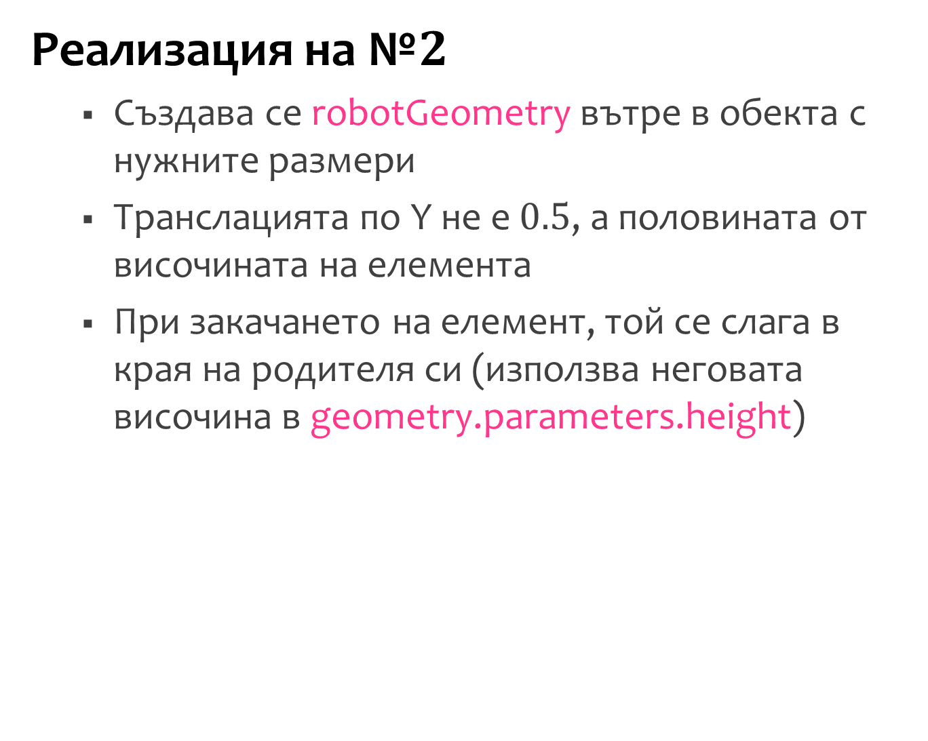
Реализация на №2
Създава се robotGeometry вътре в обекта с нужните размери
Транслацията по Y не е $0.5$, а половината от височината на елемента
При закачането на елемент, той се слага в края на родителя си (използва неговата височина в geometry.parameters.height)

Slide 39
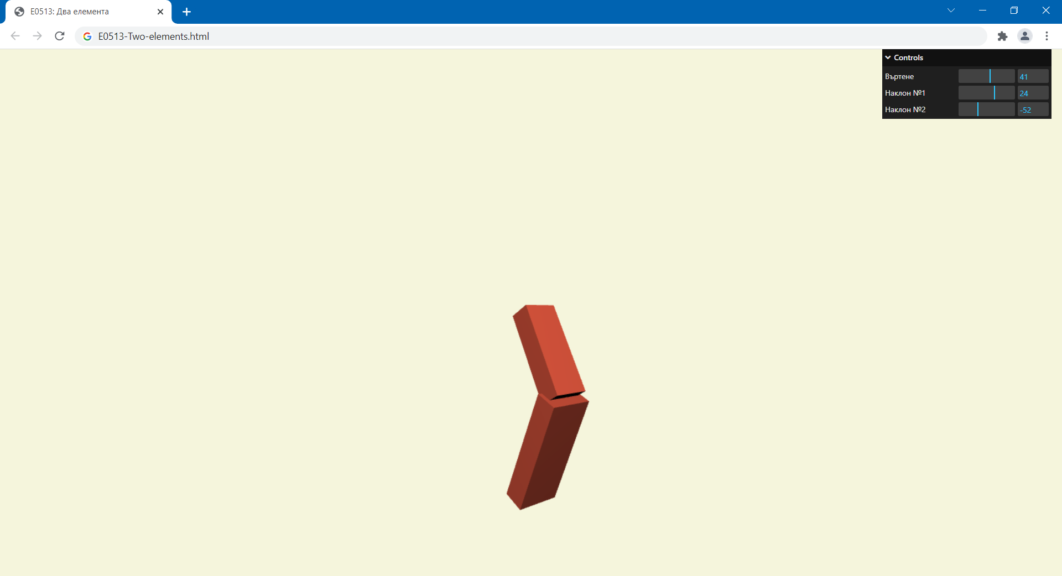
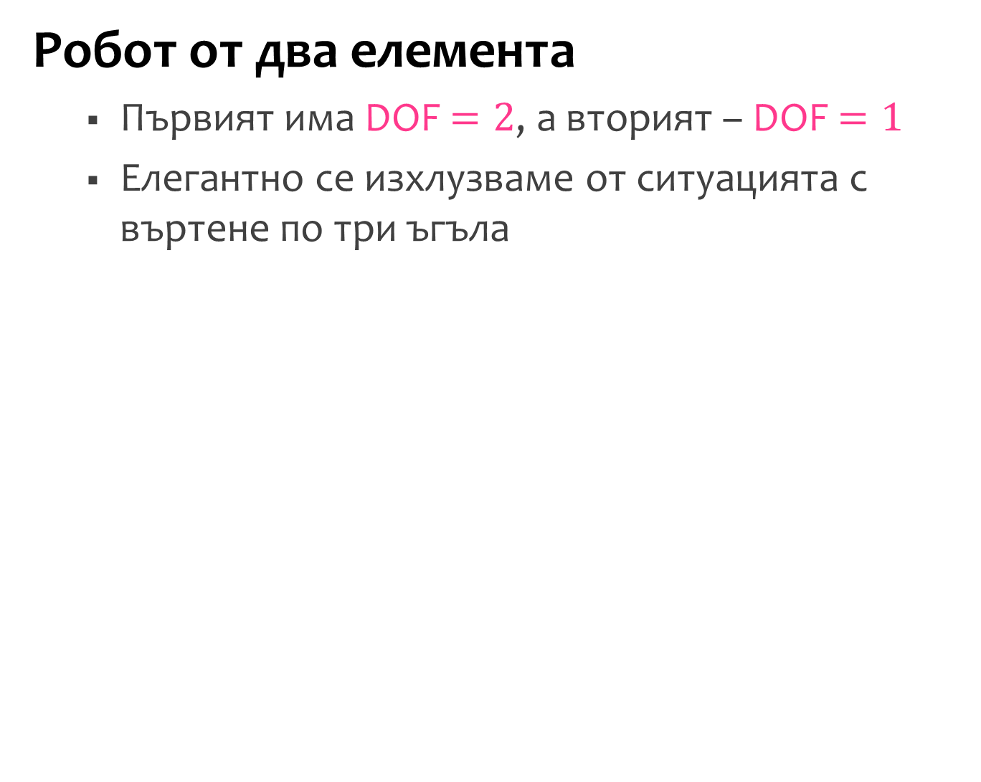
Робот от два елемента
Първият има DOF$=2$, а вторият – DOF$=1$
Елегантно се изхлузваме от ситуацията с въртене по три ъгъла

Slide 40
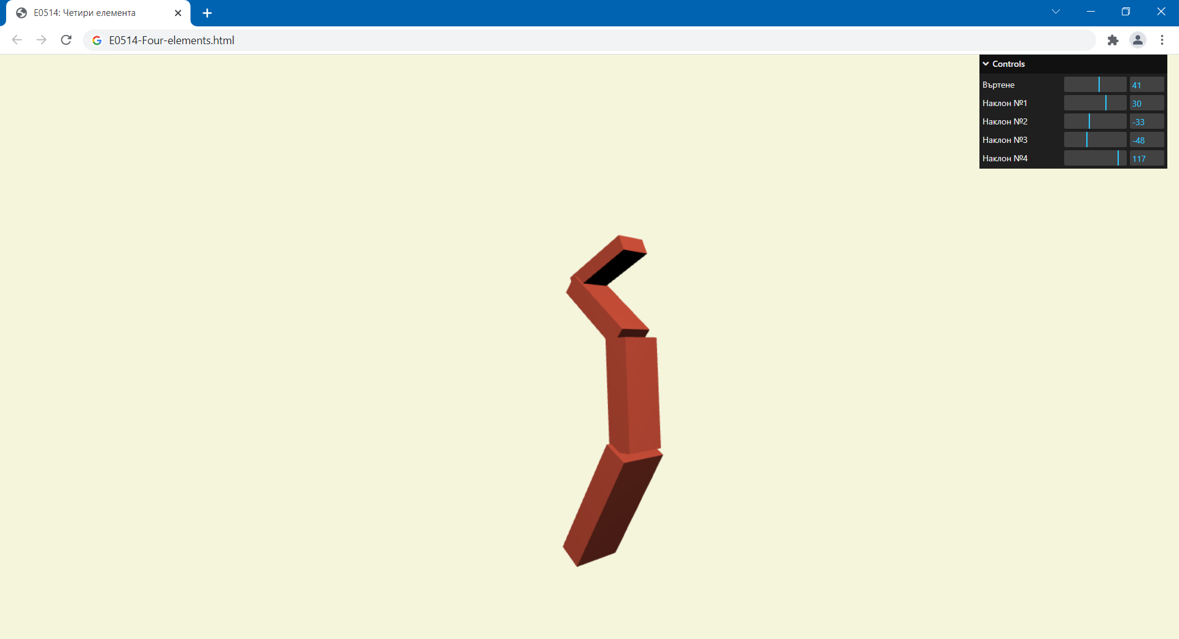
Четири елемента
Добавянето на нови елементи вече е механична дейност

Slide 41
Плавност
В момента
Промяна на ъгъл в шарнир променя рязко ориентацията на свързаните елементи
Цел
Постигане на плавност в движенията
Промяната на ъгъл да активира движение в робота, с което да заеме постепенно желаното положение

Slide 42
Без плавност
С плавност
Крайно положение
Начално положение
Рязък преход
Междинни положения
Крайно положение
Начално положение

Slide 43
Реализация
Промяната на ъгъл само заявява, че това е новата му желана стойност
На всяка стъпка от анимацията текущото положение се премества малко в посока на желаното положение
Реализира се с линейна комбинация
Следствие
Винаги се прави стъпка, просто към края тя става прекалено малка, за да се вижда

Slide 44
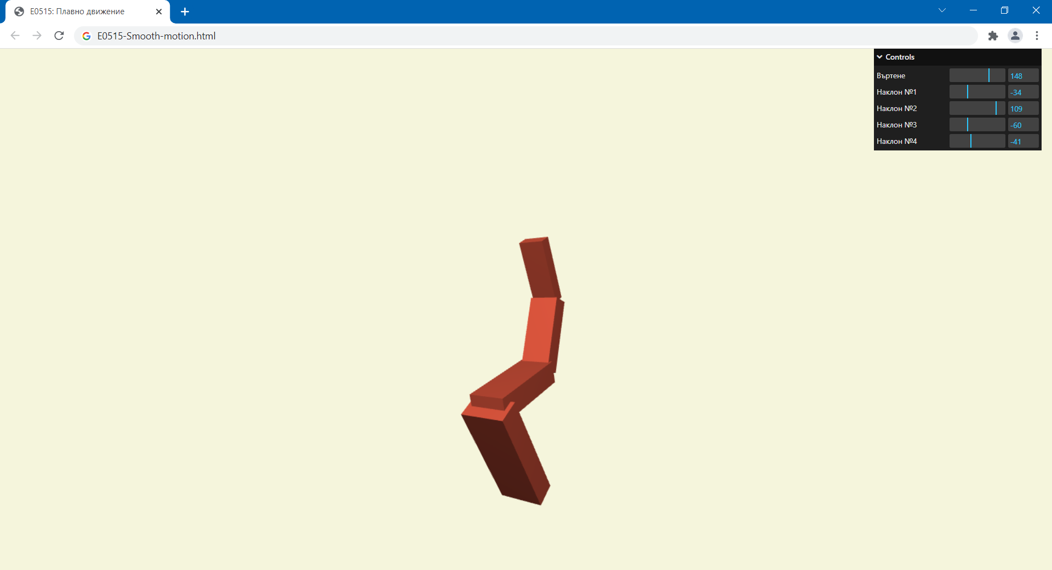
Резултат
Движението в шарнирите е плавно и създава илюзия за инерция

Slide 45
Синхронизирани елементи
Добавяне на щипци
Последният елемент на робота ще заменим с щипци – две двойки елементи
Те ще се контролират синхронно
Отвореност
Разпереност
Тази отвореност е като другата
Завъртяност
Въпреки 4 ъгъла на въртене DOF=3

Slide 46
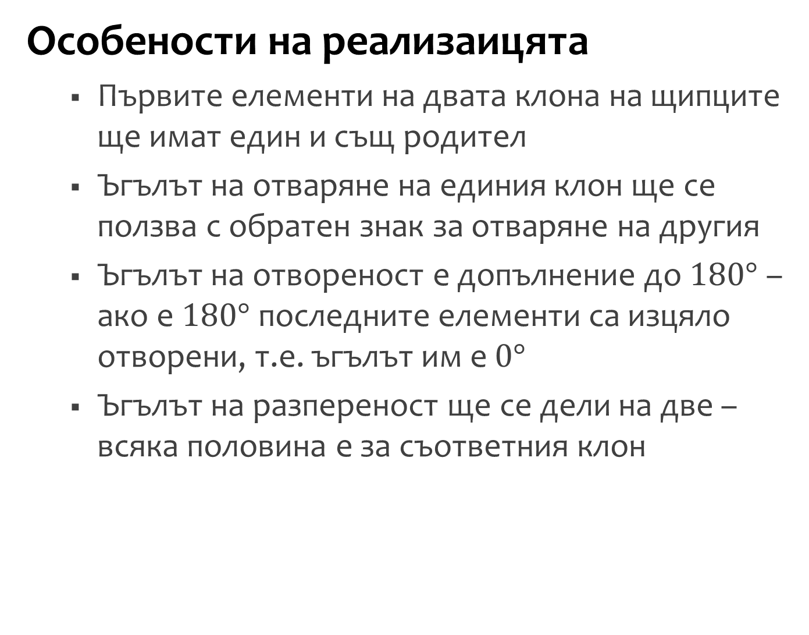
Особености на реализаицята
Първите елементи на двата клона на щипците ще имат един и същ родител
Ъгълът на отваряне на единия клон ще се ползва с обратен знак за отваряне на другия
Ъгълът на отвореност е допълнение до $180°$ –ако е $180°$ последните елементи са изцяло отворени, т.е. ъгълът им е $0°$
Ъгълът на разпереност ще се дели на две – всяка половина е за съответния клон

Slide 47
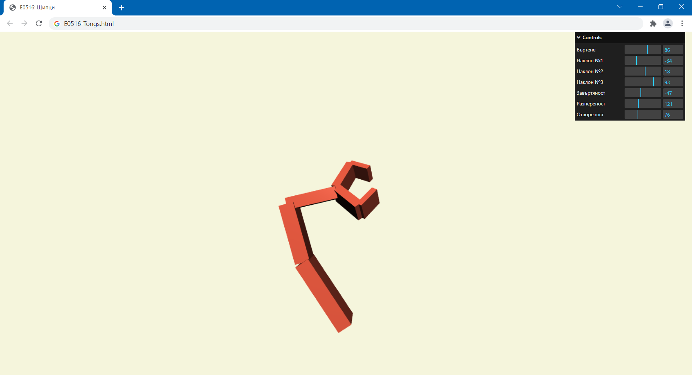
Пълно контролиране на робота със седем степени на свобода
Броят степени си личи и от тук

Slide 48
Поза на робот
Нова задача
Четири обекта около робота
Роботът има запомнени пози – при всяка от тях се хваща съответния обект
Идея за реализация
Позата е масив от ъглите в шарнирите
За създаване на четирите пози избираме подходящи ъгли

Slide 49
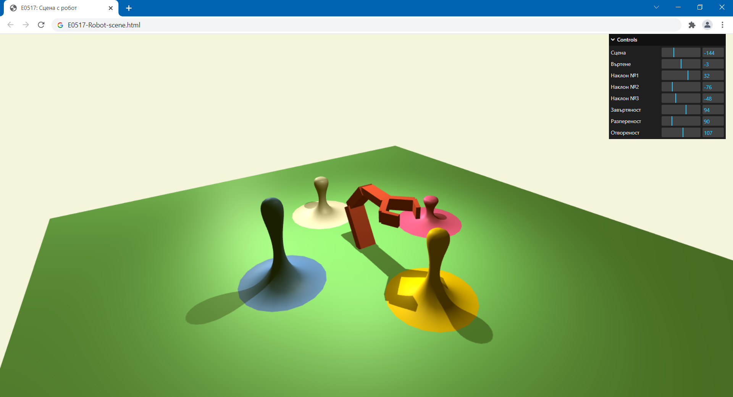
Стъпка №1
Създаване сцената с робота
Обектите ще са пилони с различна височина

Slide 50
Стъпка №2
Определяне на позите, при които роботът захваща всеки връх на пилон
Това може да се получи експериментално или да се изчислява
Голямата степен на свобода често означава повече възможни решения
Избираме пози, които се различават в ъглите

Slide 51
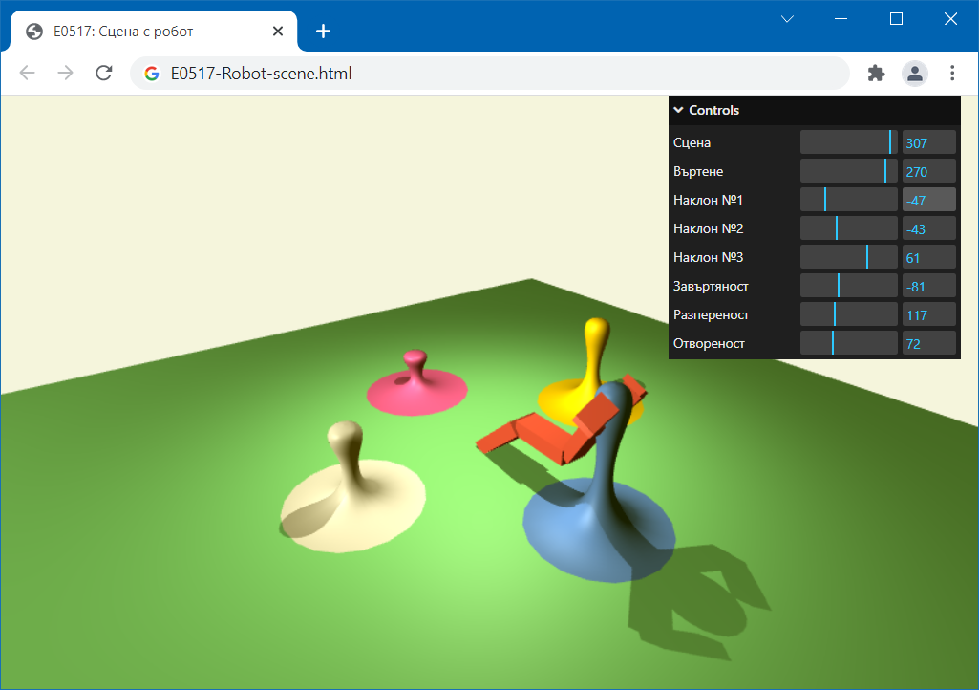
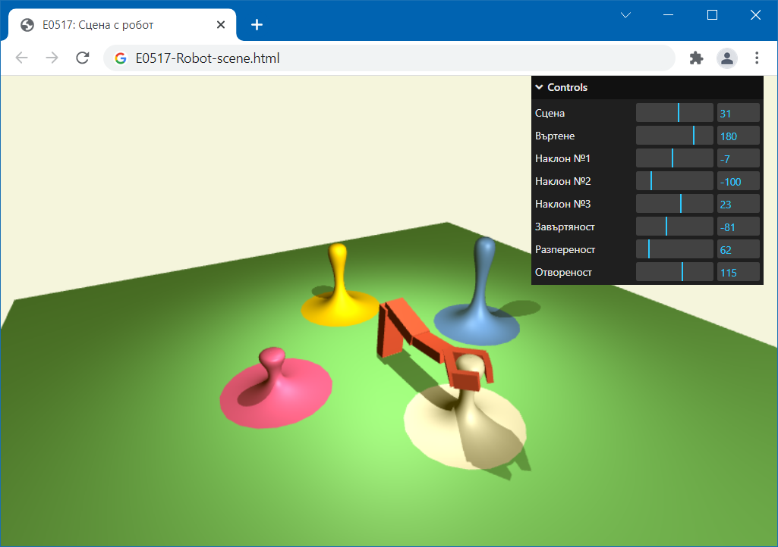
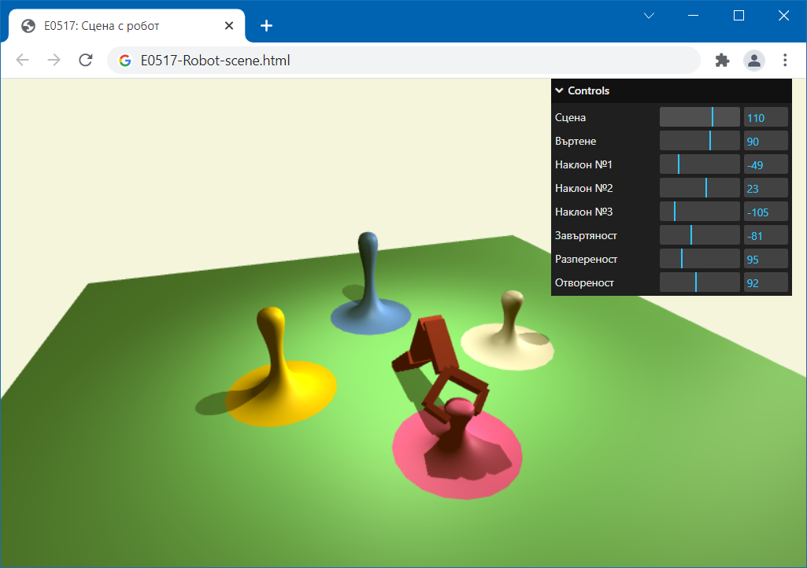
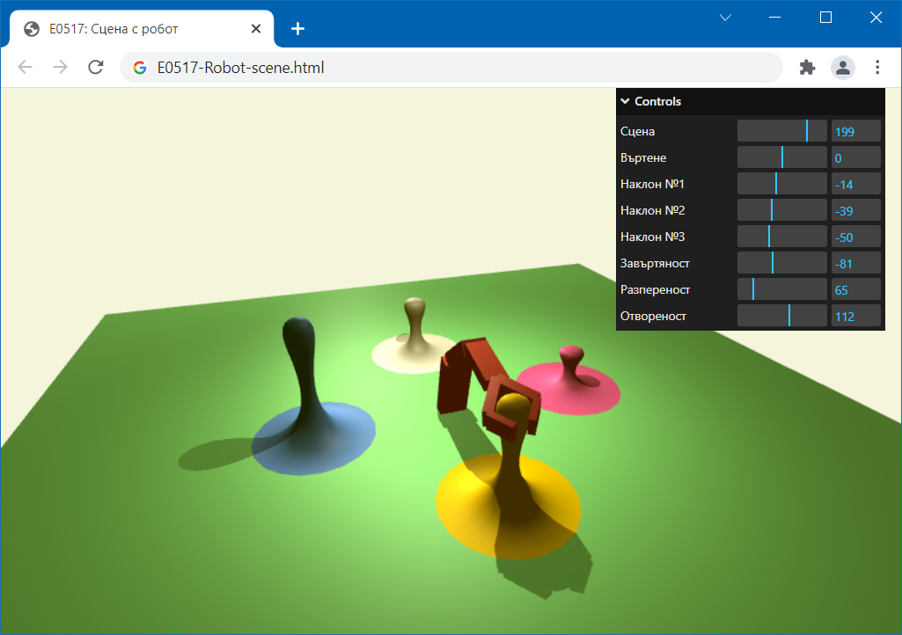

Slide 52
Стъпка №3
Заменяме ръчния контрол на с автоматичен
Местим ъглите от lil-gui в масиви за началната поза и за 4-те запомнени пози
В lil-gui запазваме ъгъла на въртене на цялата сцена и добавяме функции, които копират избраната поза в текущата поза
Внимание:
В JS копирането на масив не трябва да се прави само с „=“ на целия масив

Slide 53
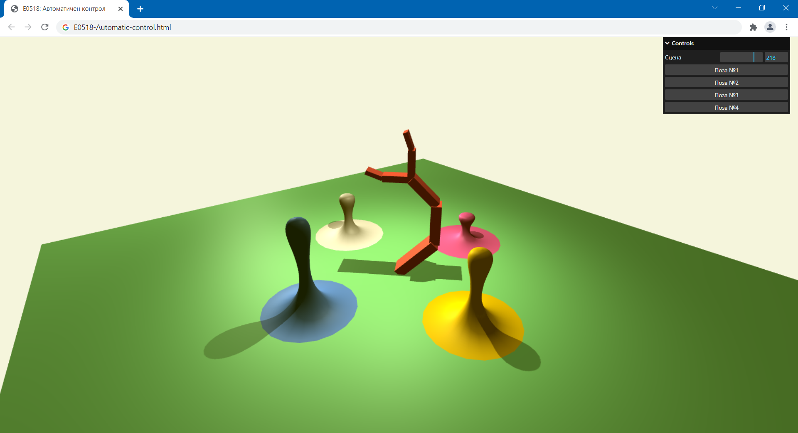
Резултат
Четири запомнени пози на робота

Slide 54
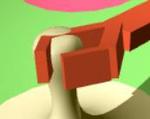
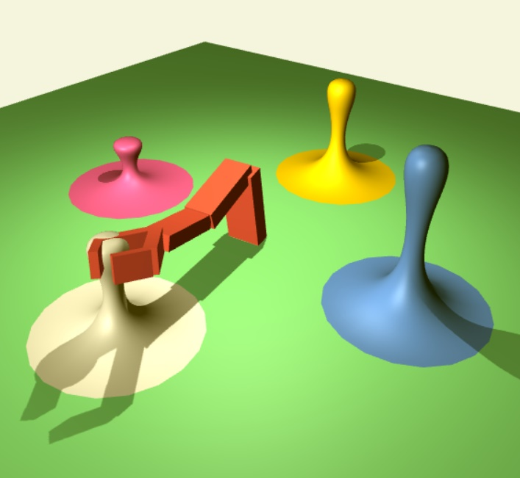
Проблем
Превключването от поза в поза кара робота да премине през самите пилони
Ето тук

Slide 55
Друг подход
Пълен контрол над позата
Ще искаме пълен контрол над позата
Това включва времето за движение, началната и крайната скорост
При смяна на позите роботът ще отваря щипците си и ще се изправя

Slide 56
Променена задача
Плавен преход между позите със случаен избор на следваща поза
Между всеки две пози роботът временно се изправя и отваря щипците си
При заемането на поза изчаква за малко
Изправена поза, отворени щипци
Изправена поза, отворени щипци
Поза Б
Поза В
Поза А
Плавен преход
от поза А до поза Б
Плавен преход
от поза Б до поза В

Slide 57
Детайли по реализацията
Движението е във времето от fromTime до toTime и от поза fromIndex до toIndex
Има нулева поза pose0, а „официалните“ пози са в масива poses
Коефициент k е за линейна комбинация между началната и крайната поза, а k2 придърпва първата към междинната поза
Междинна поза
Начална поза
k₂
k
Крайна поза

Slide 58
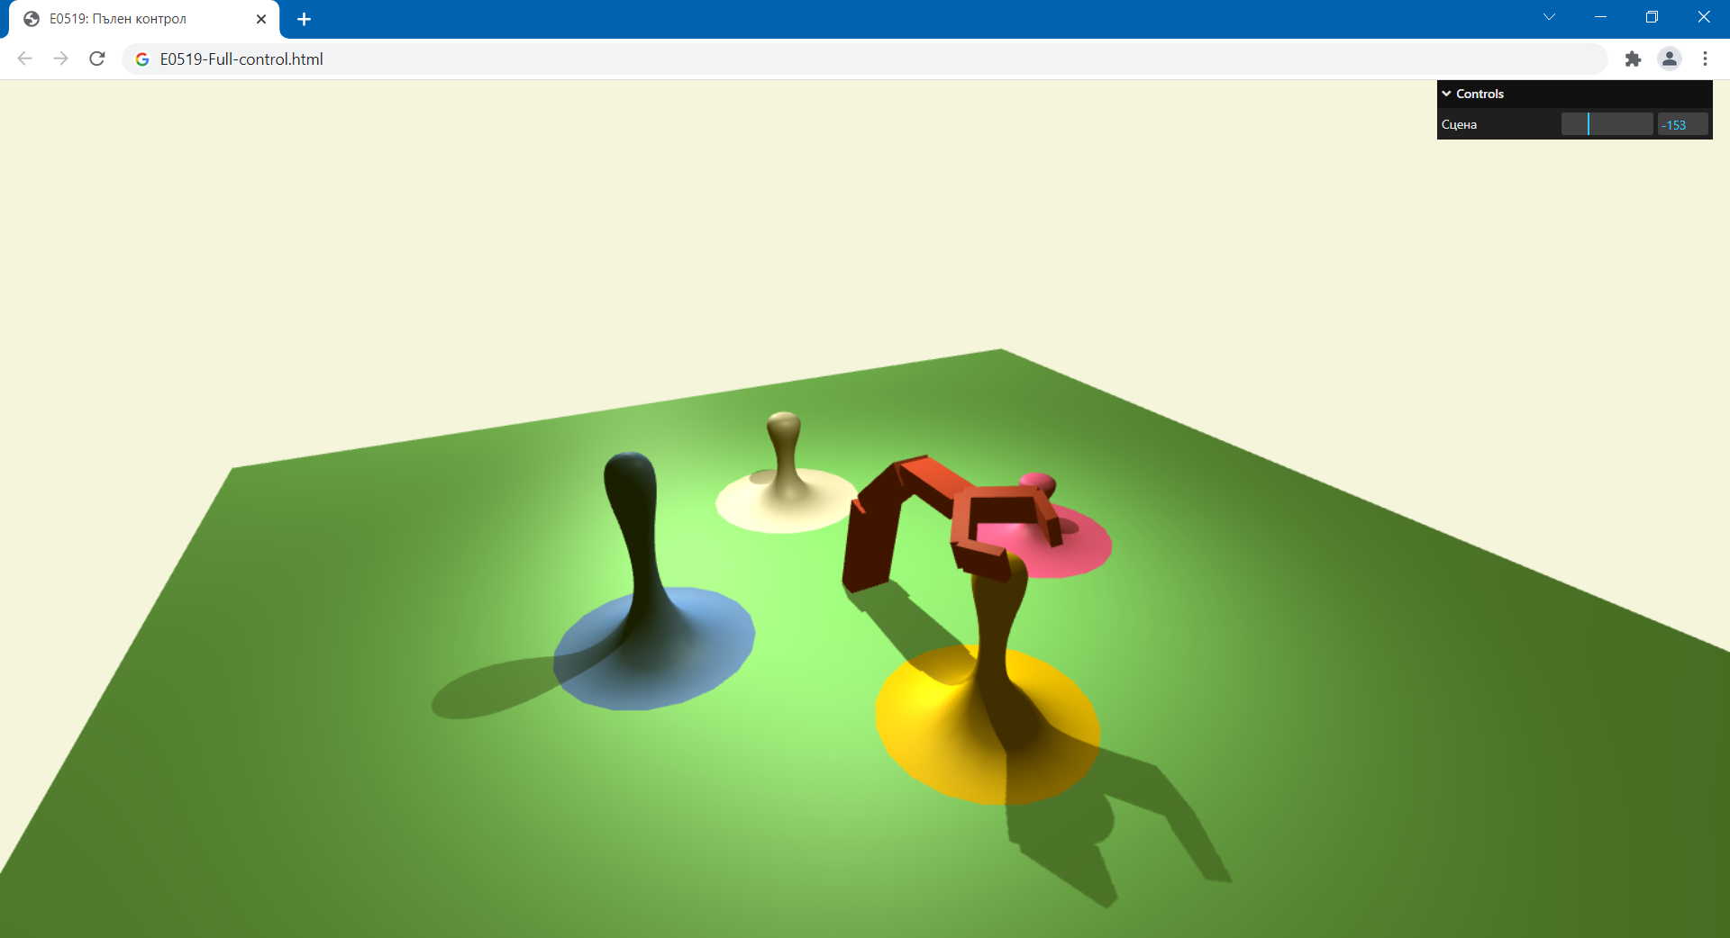
Резултат
Движението от една поза към друга минава през междинно изправено положение

Slide 59
Въпроси и коментари

Slide 60
Край
Не се разотивайте, следва Тест №2

